Slide 1
Обучение грамоте 1 класс (Школа 2100) Заглавная буква Б.
Презентацию составила:
учитель начальных классов
МБОУ «СОШ № 1» г. Микунь
Колбина Валентина Геннадьевна

Slide 2
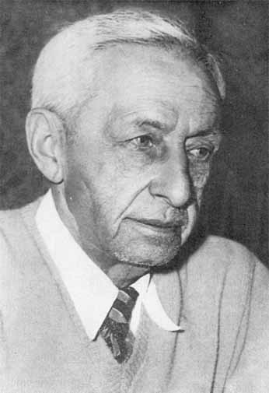
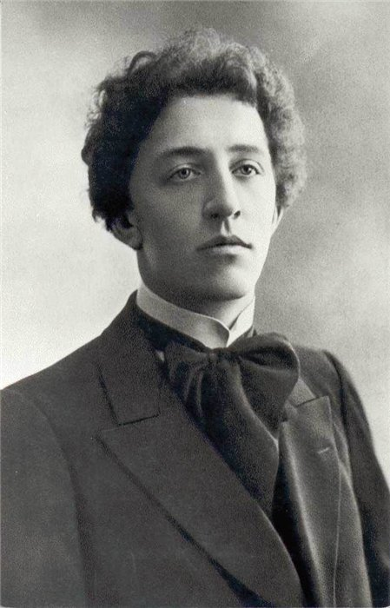
Иван Бунин
Александр Блок

Slide 3
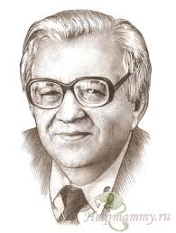
Валентин Берестов

Slide 4
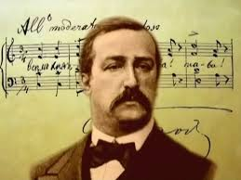
Александр Бородин

Slide 5
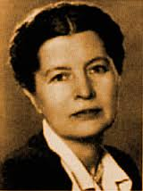
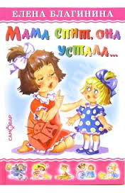
Елена Благинина

Slide 6
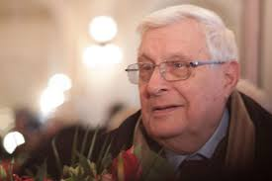
Олег Басилашвили

Slide 7
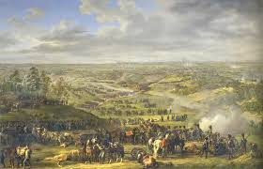
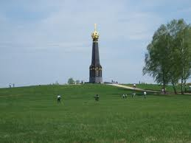
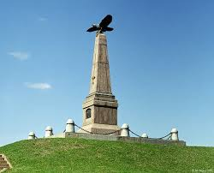
Бородино

Slide 8
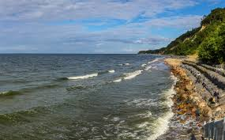
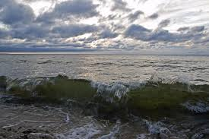
Балтика

Slide 9
Источники:
https://www.google.ru/

